Slide 1

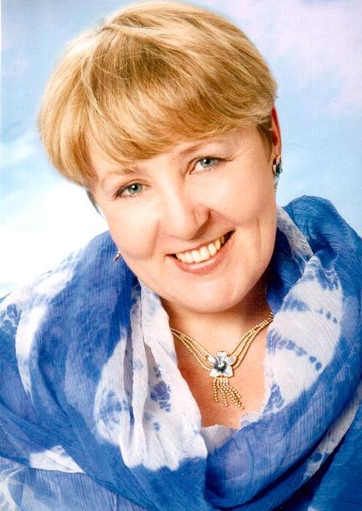
Из опыта работы в цифровых образовательных ресурсах
Дятлова Галина Ивановна
МАОУ «Лицей № 35 г. Челябинска»

Slide 2
Из личного опыта
ЧЭШ
Разработка двух курсов (Литература 10 и 11 класс, базовое изучение) для Челябинской электронной школы
Продолжение работы, курс литературы в 9 классе
Сферум
Переход на единый мессенджер при очно/заочной форме обучения
Ежедневная работа в Сферуме с обучением единым требованиям

Slide 3
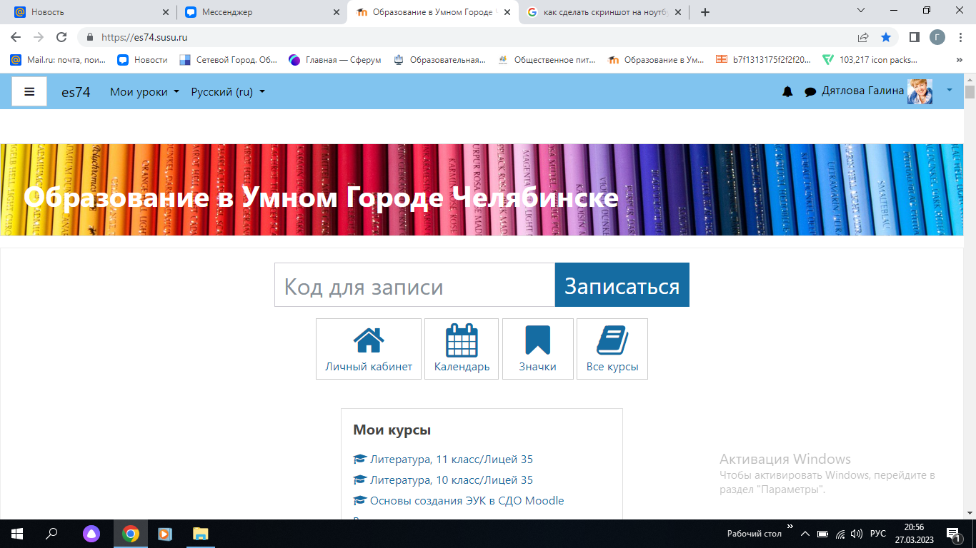
ЧЭШ

Slide 4
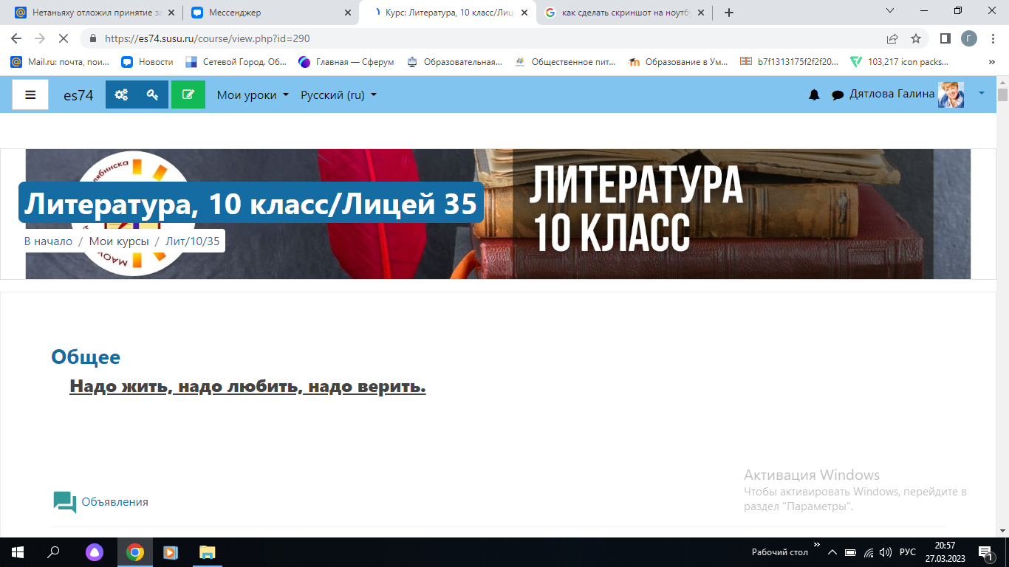
ЧЭШ

Slide 5
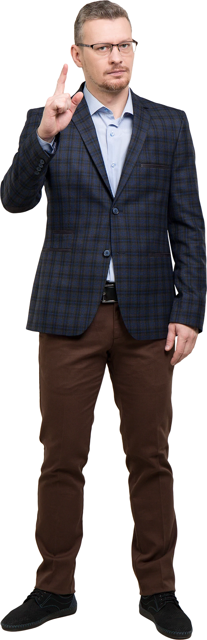
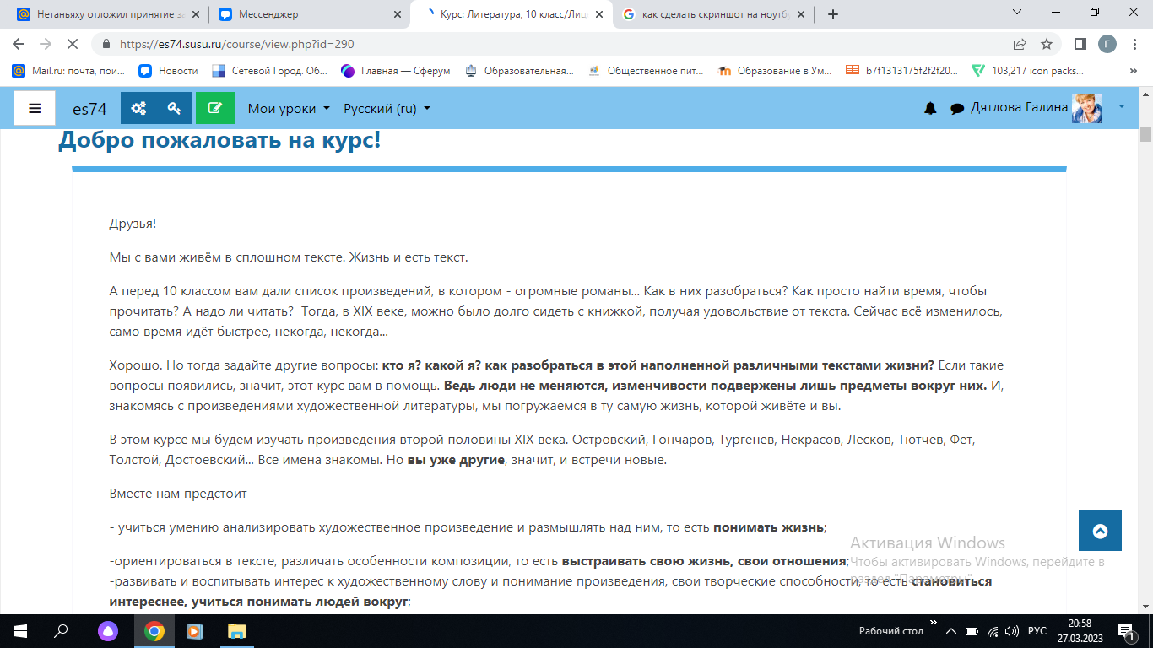
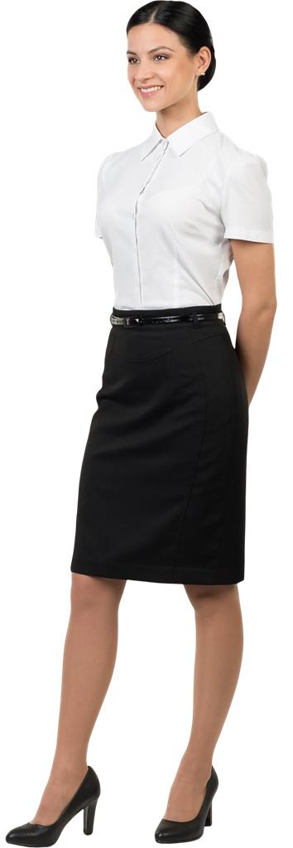
ЧЭШ
Сотрудничество с iSpring
Почему я?
А кто, если не я?

Slide 6
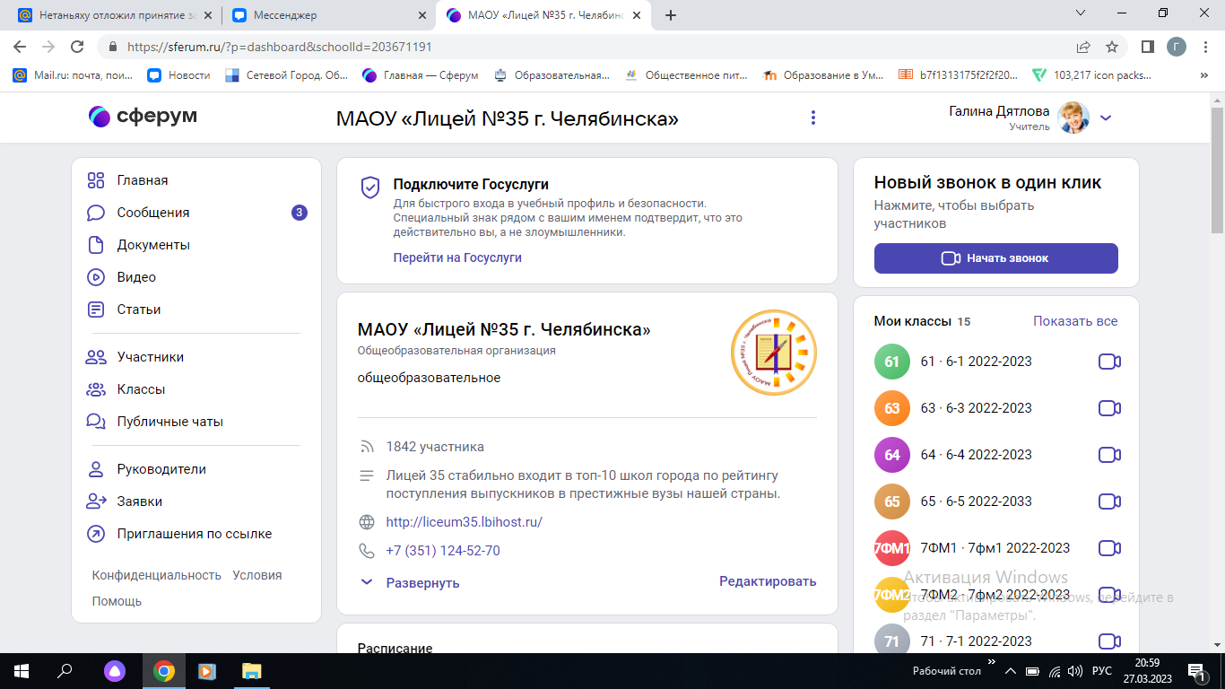

Slide 7
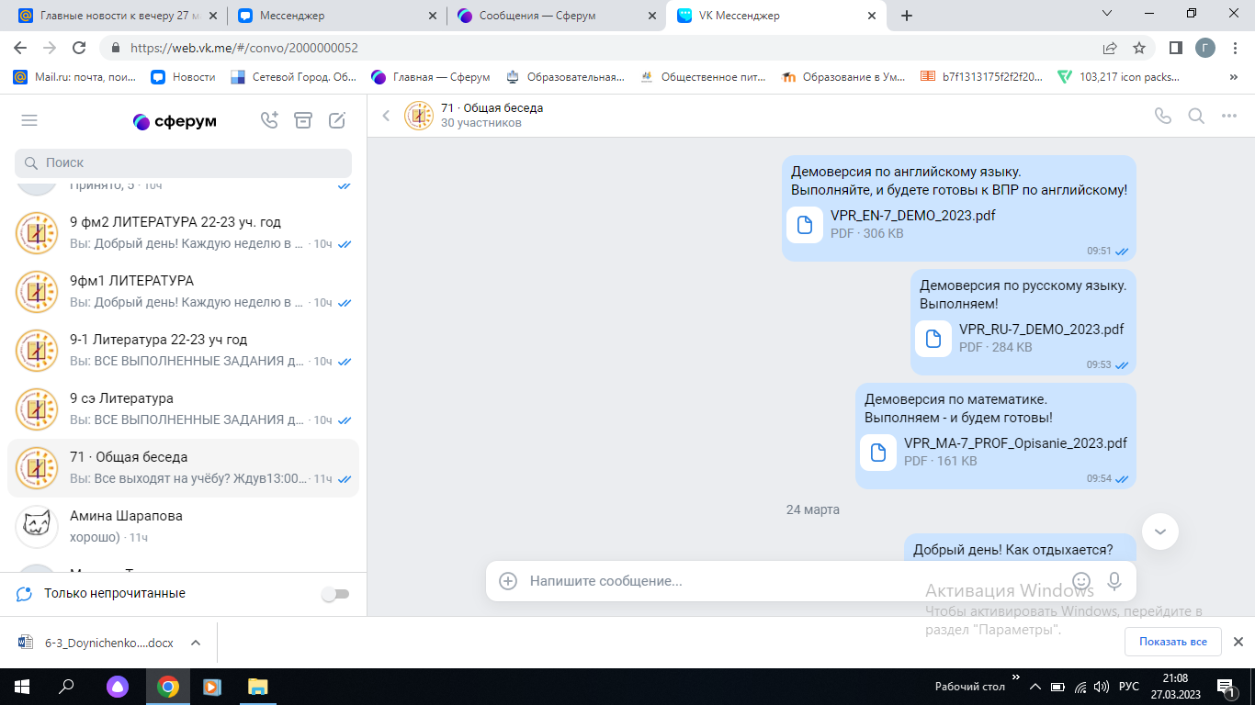

Slide 8
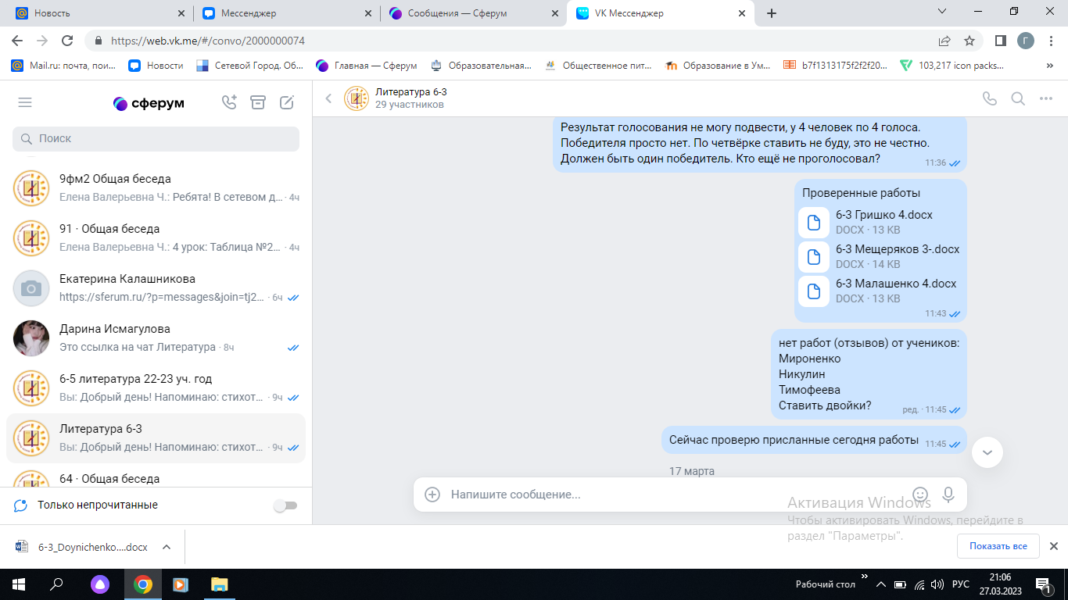

Slide 9
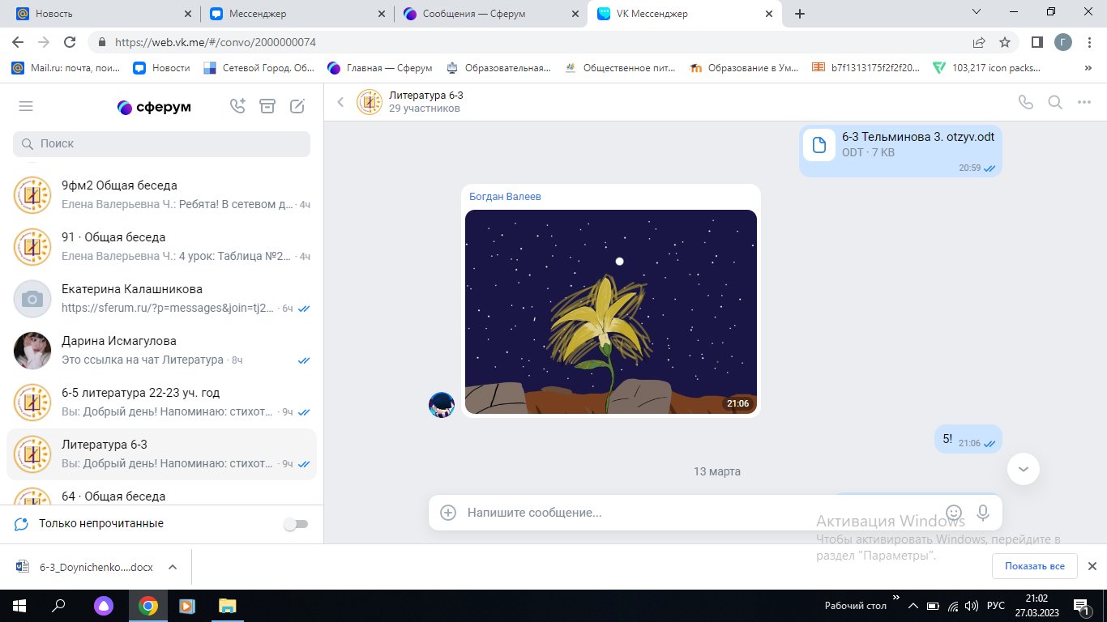

Slide 10
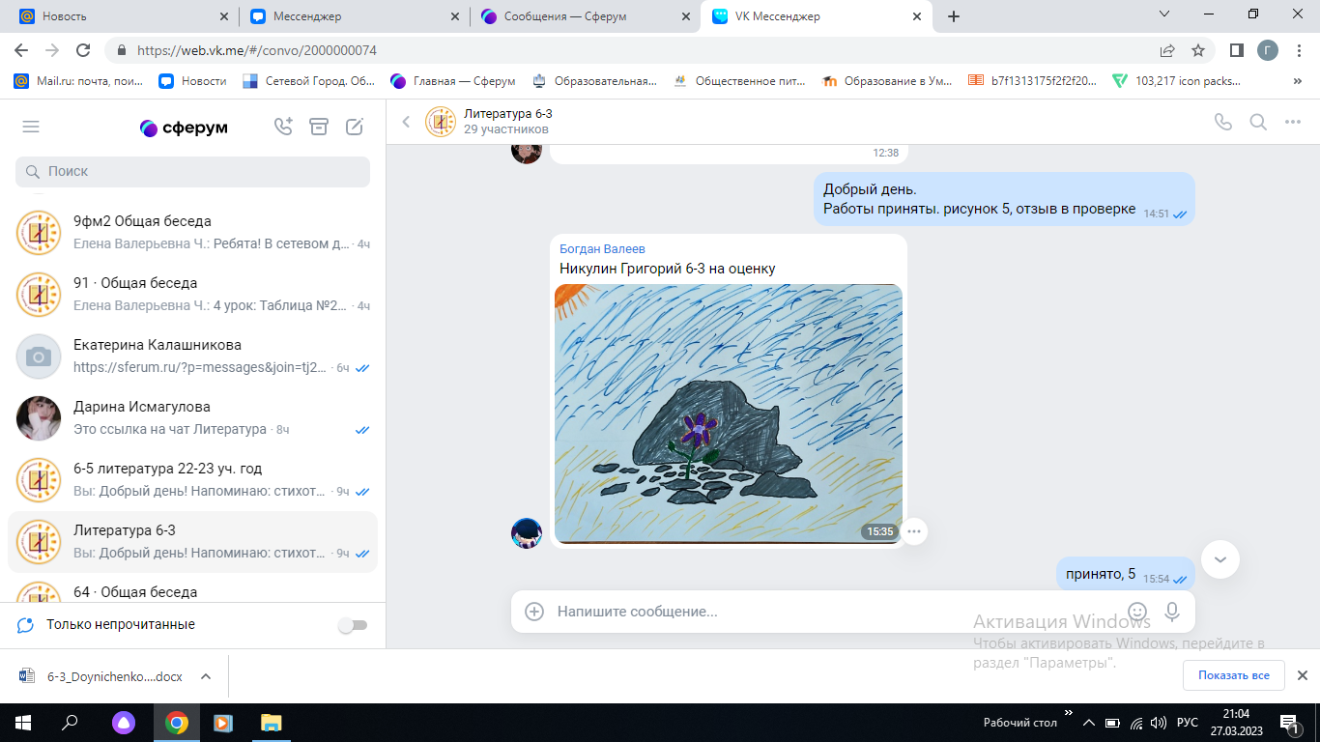

Slide 11
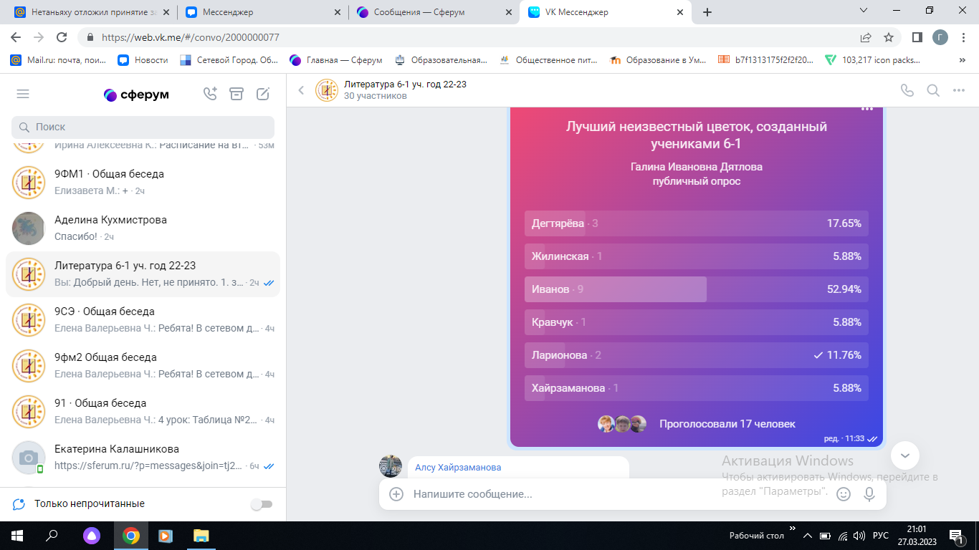

Slide 12
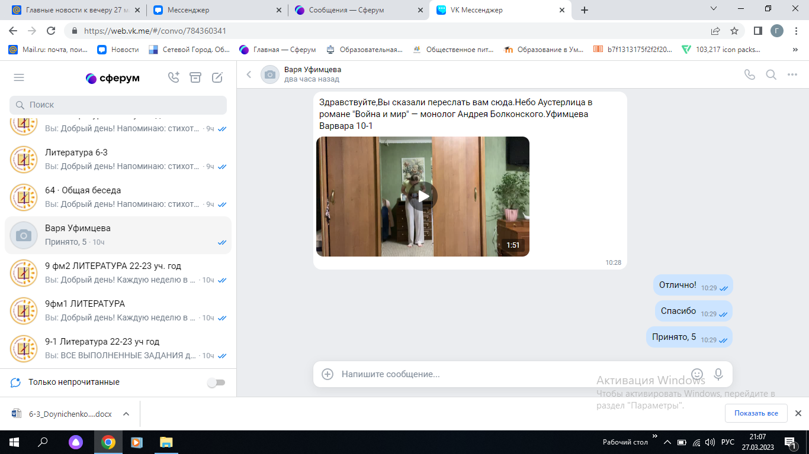

Slide 13
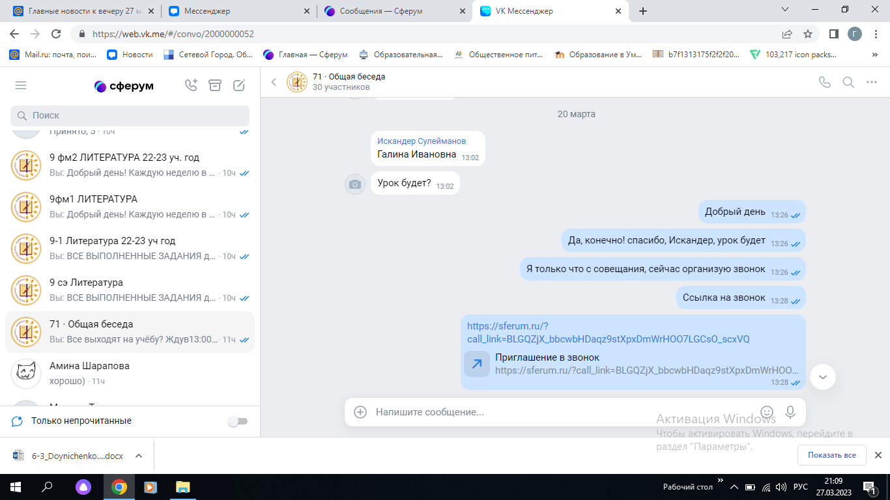

Slide 14
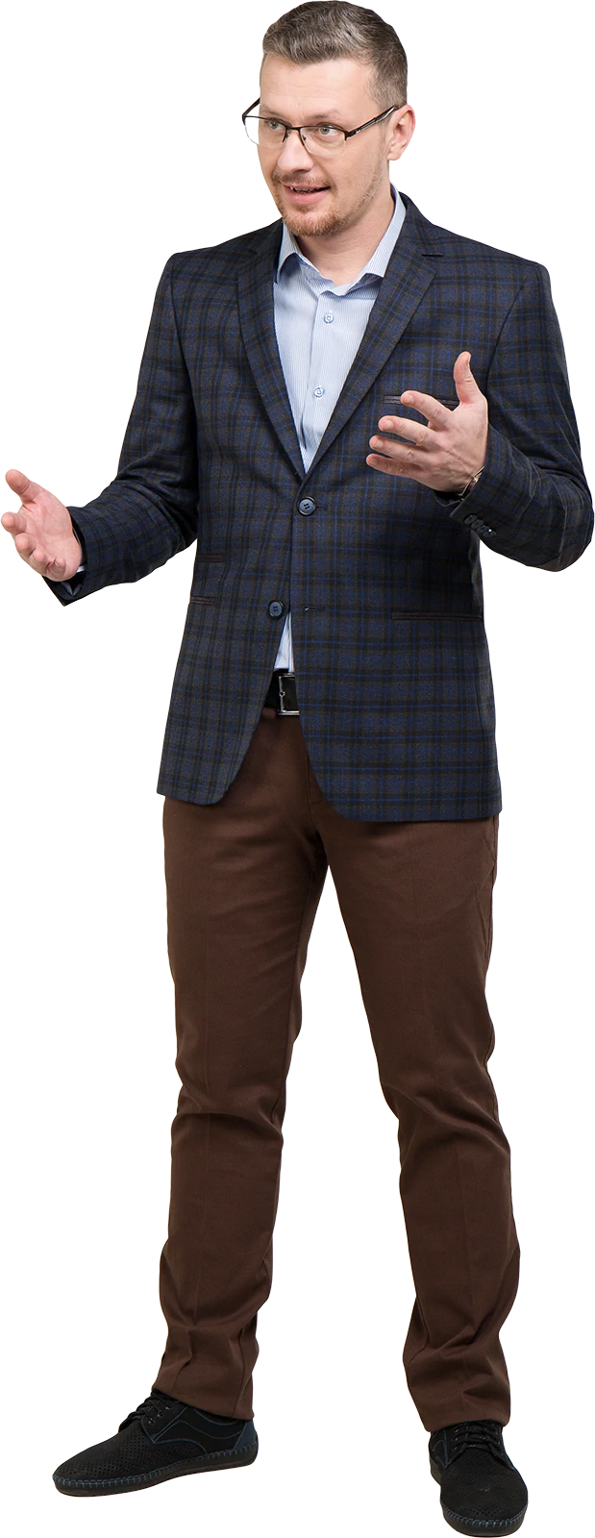
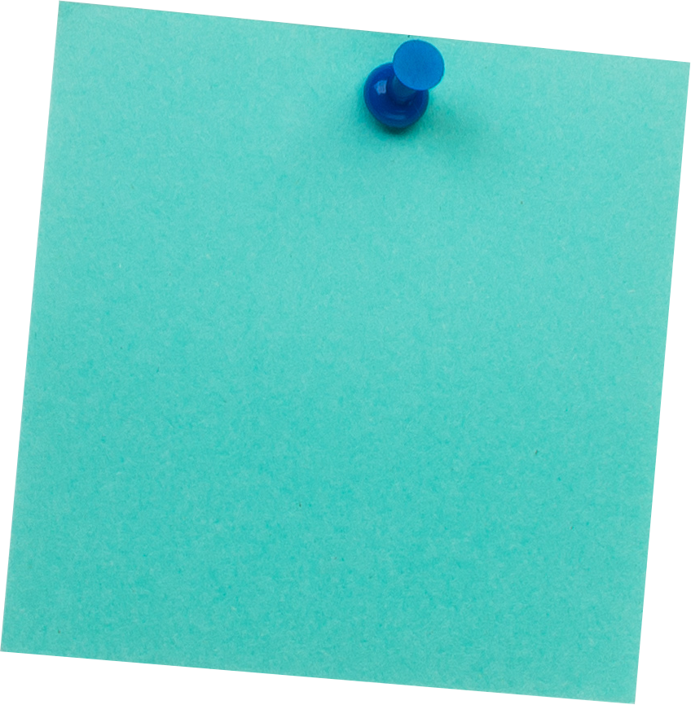
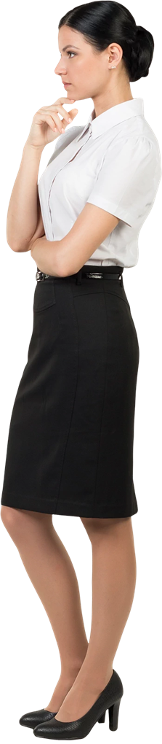
«Кто ничего
не делает,
с тем ничего
не станется»
М. Горький

Slide 15
Из опыта работы в цифровых образовательных ресурсах
Дятлова Галина Ивановна
МАОУ «Лицей № 35 г. Челябинска»

